Slide 1

图像处理系统
答辩人：李子毅
指导老师：宋梅萍

Slide 2
利用Opencv实现实时视频图像处理操作
利用深度学习技术改进后的人脸识别
后续+总结

Slide 3


1
利用Opencv实现实时视频图像处理操作

Slide 4

开发环境简介
pycharm+anaconda
OpenCV图像处理库
pysimplegui图形化界面
pycharm有代码补全、代码提示、报错提示等功能。anaconda易于配置开发环境，安装所需要的的包，并将不同环境分离
用于实现图像处理的相关操作
代码编写简单，可以生成简易的图形化界面，易于切换功能

Slide 5
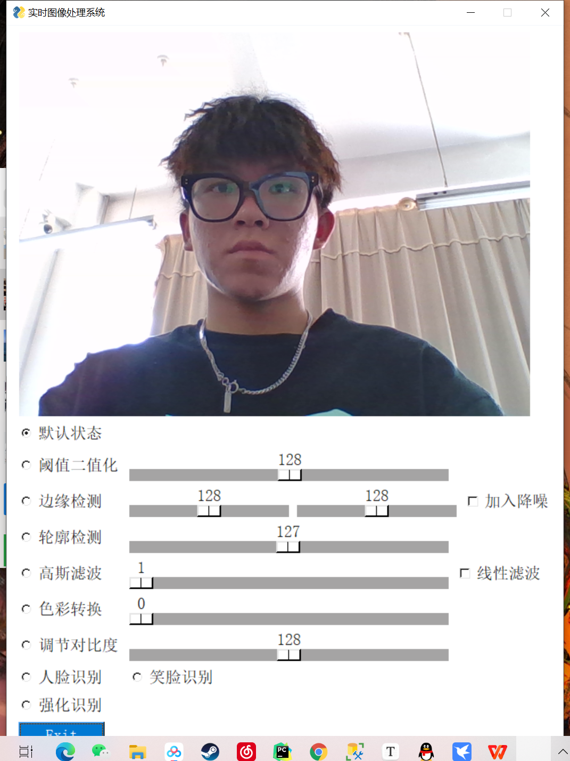
界面展示
1.通过摁键实现各个操作，较为简单
2.实时处理，不同功能之间秒切换
切换

Slide 6
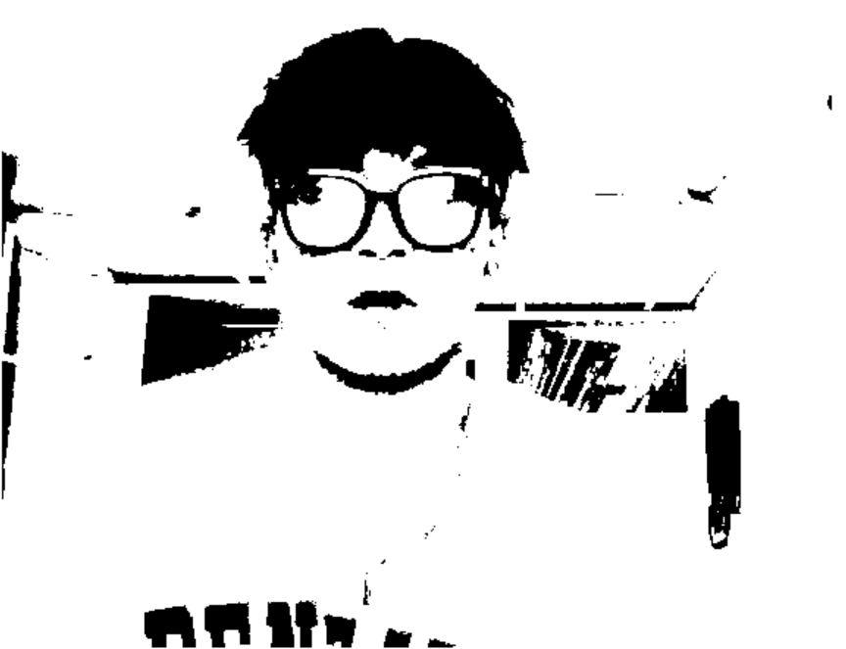
功能展示
图像的转化
把图像转化为灰度图像！，对RGB空间取平均值，然后得到灰度图像
阈值
阈值二值化
由于是从灰度图像转化，因此阈值设置为0-255中的一个，大于255为黑色，小于为白色！
将整个图像只呈现出黑和白两种效果，能够从多个物体中减少噪声体现出目标物体

Slide 7
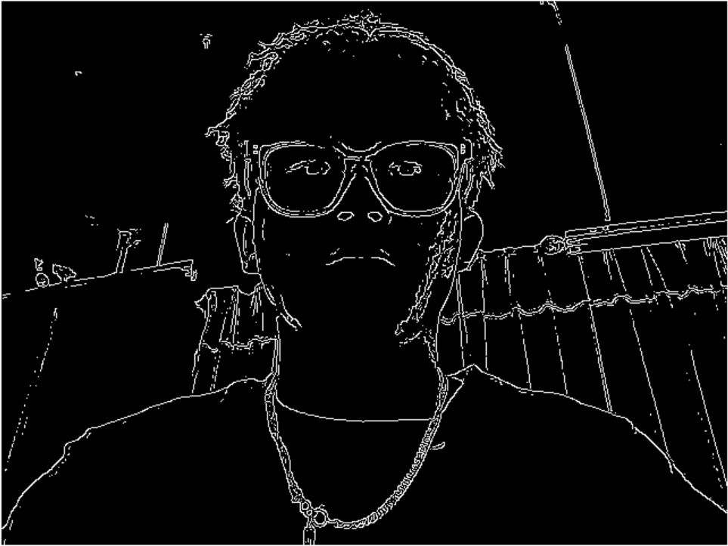
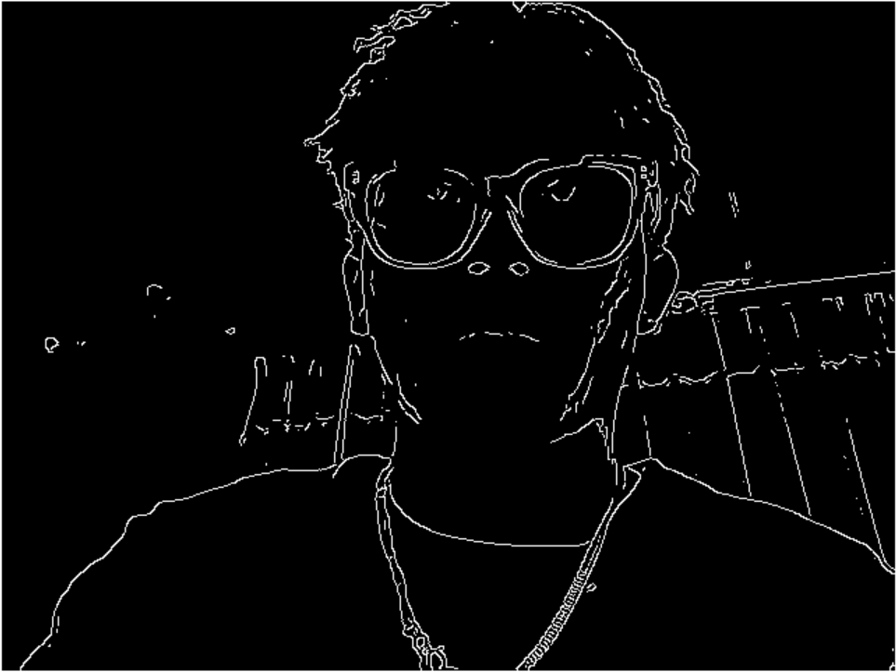
功能展示
原理
找出变化明显的区域，该区域的灰度剖面一般可以看作是一个阶跃，既从一个灰度值在很小的缓冲区域内急剧变化到另一个灰度相差较大的灰度值
现有技术
一阶导边缘算子、二阶导边缘算子等，这里采用的是canny算子的边缘检测技术，它需要先进行滤波降噪操作来减轻噪声的影响，因为该技术对噪声敏感。
非极大值抑制
边缘检测
转化为灰度图像，在获得梯度大小和方向后，将对图像进行全面扫描，以去除可能不构成边缘的所有不需要的像素。为此，在每个像素处，检查像素是否是其在梯度方向上附近的局部最大值，最后采用双阈值法得到最终图像，
加入降噪与不加入降噪对比

Slide 8
功能展示
双阈值法
在非极大值抑制后的边缘点中，设置两个阈值TH和TL，梯度值超过TH的为强边缘，小于TH大于TL的为弱边缘，小于TL的不是边缘，可以肯定的是，强边缘必然是边缘点，因此必须将T1设置的足够高，以要求像素点的梯度值足够大（变化足够剧烈），而弱边缘可能是边缘，也可能是噪声，判断方法为：当弱边缘的周围8邻域有强边缘点存在时，就将该弱边缘点变成强边缘点，以此来实现对强边缘的补充，这两个阈值是可以调控的
边缘检测
加入降噪与不加入降噪对比

Slide 9
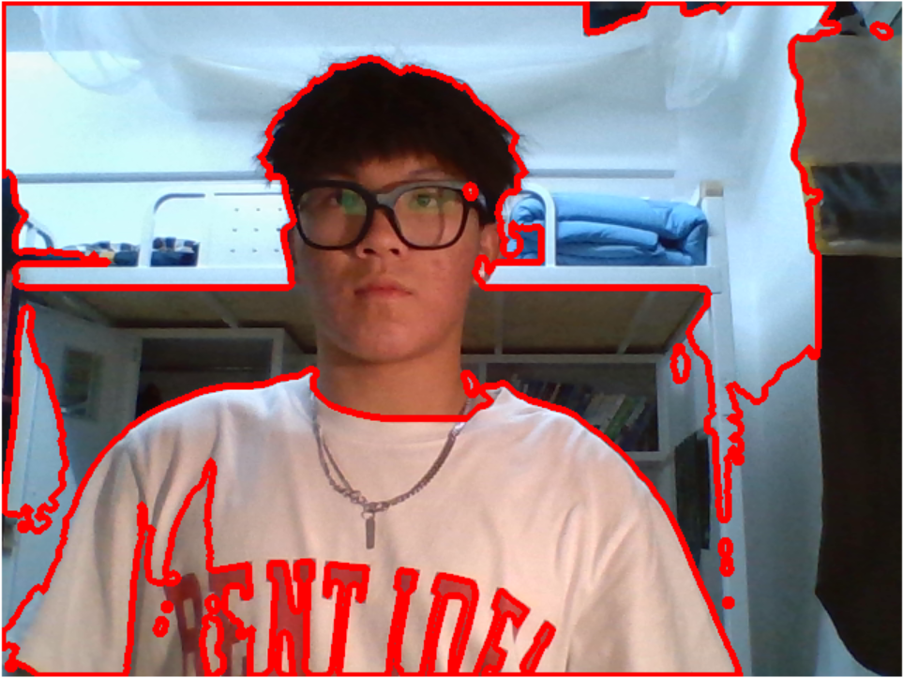
功能展示
实现原理
图像去噪，转化为二值图像，寻找轮廓的过程用前面的canny边缘检测后的图像实现，找到轮廓后，把轮廓的信息保存，然后在源图像中绘制出即可，通过找出轮廓可以得到轮廓内图像的面积等信息，其中可调的参数是二值图像的阈值，同阈值二值化操作
轮廓检测
将所有连续点的曲线设置为同一颜色，可以用于提取轮廓信息

Slide 10
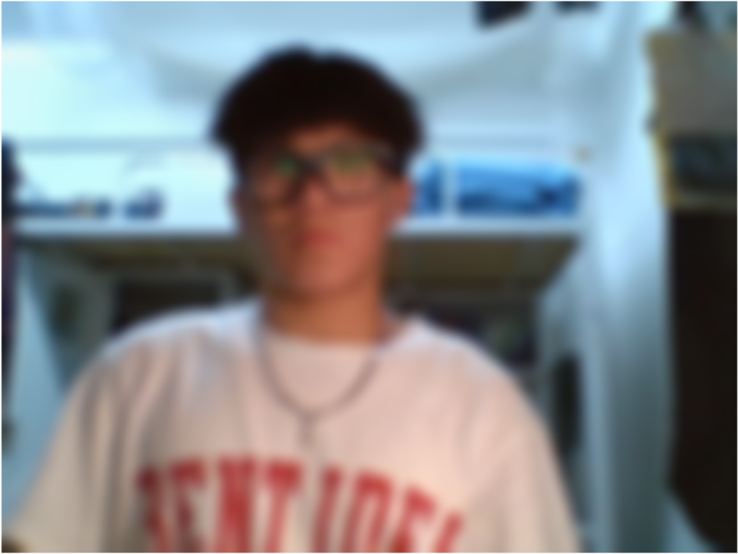
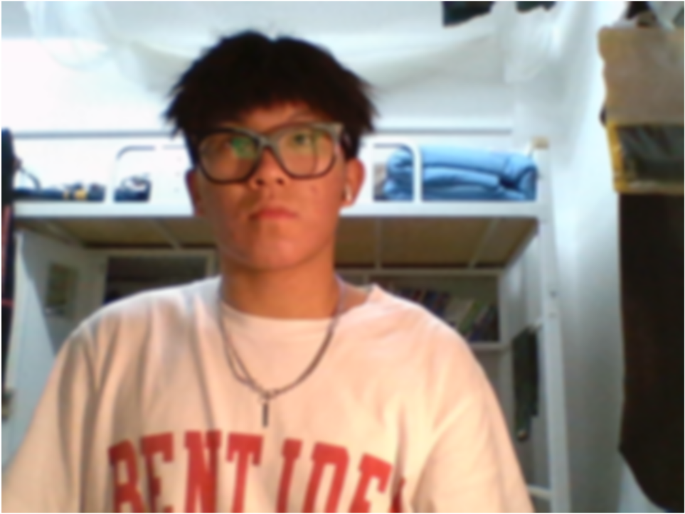
功能展示
实现原理
采用OpenCV滤波器进行滤波操作，这里才用两种不同的滤波器进行操作，高斯滤波中，可调的参数是标准差
均值滤波
对一个像素去5*5的像素和，再取平均数，用这个平均数去替代这个像素点的值，直至所有像素点均完成迭代
高斯滤波与均值滤波
从上到下分别是高斯滤波和均值滤波，在尽量保持图像原始特征的前提下，对图像的噪声进行抑制

Slide 11
功能展示
高斯滤波
是采用一种线性平滑滤波器，对于服从正态分布的噪声有很好的抑制作用。对比均值滤波，其不同在于它的滤波器的模板系数随着距离模板中心的增大而减小（服从二维高斯分布），所以调用OpenCV里的高斯滤波，找到模板，我采用的是5x5的高斯滤波，然后通过调节标准差改变滤波强度。

Slide 12
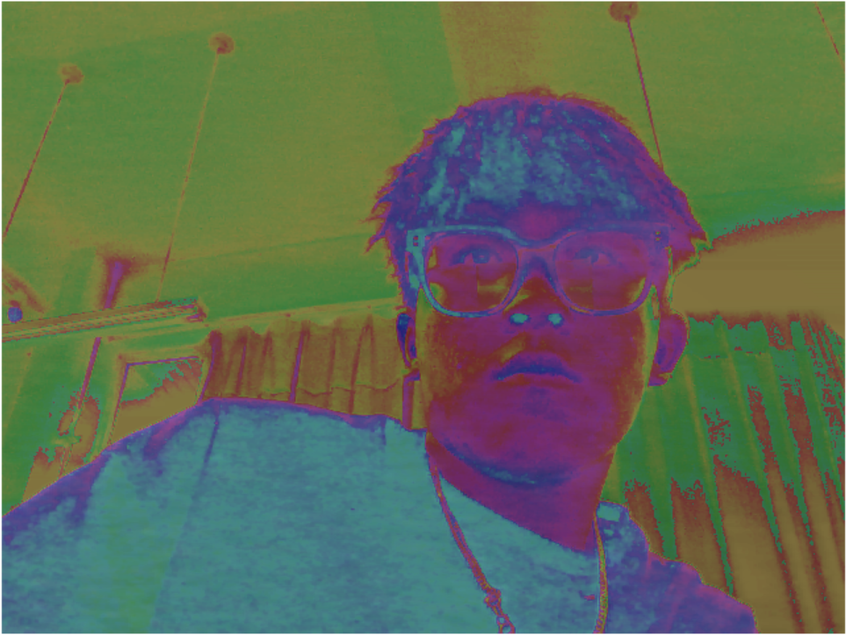
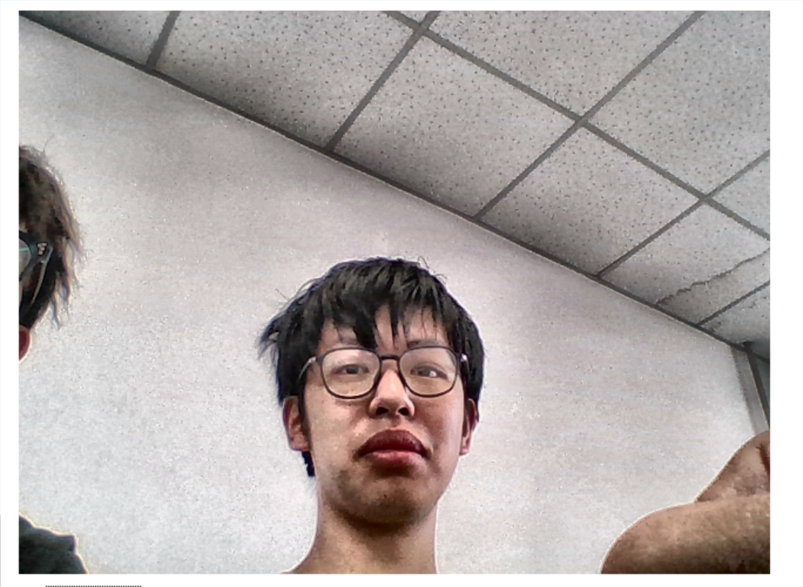
功能展示
色彩空间转换
将RGB空间映射到Ycbcr空间，其中选择了亮度和色度两个参数作为可调节参数
调节饱和度
首先通过计算得到一个对比度阈值，然后将其进行（8,8）的直方图均衡化操作，然后将这个操作应用到每一帧的图像上，采用的同样是先转化为其他的颜色模型，这里我选择转化为lab模型，然后进行对比度增强操作，再转化到RGB空间即可！
色彩空间转换与调节饱和度操作

Slide 13
功能展示
基于harr特征的级联分类器
采用基于harr特征的级联分类器进行实现，级联分类器的函数是通过大量带人脸和不带人脸的图片通过机器学习得到的。训练开始时，所有训练集中的图片具有相同的权重，对于被分类错误的图片，提升权重，重新计算出新的错误率和新的权重。直到错误率或迭代次数达到要求。这种方法叫做Adaboost，最终的分类器是一个强分类器，它是众多弱分类器的组合
具体思路
笑脸识别
首先通过该分类器寻找人脸区域，然后画出，然后在画出的这块区域用微笑级联分类器和人眼级联分类器找到微笑和人眼，再绘制出人眼和微笑

Slide 14
2
利用深度学习技术改进后的人脸识别

Slide 15
人脸识别技术对比
Deeplearning技术
OpenCV特征提取+级联分类器
采用大量的数据进行训练，得出来的模型可以针对需求得到一个较好的结果，并且识别出区域的人脸是谁的问题也能够解决，并且识别效果好
采用机器学习技术，只能识别出人脸区域，但并不能识别出该区域的人是谁，且经常出现人脸区域识别错误的情况

Slide 16
深度学习模型-卷积神经网络CNN
WhyCNN？现有的技术-CNN,RNN,Transformer
这些神经网络的基础都基于最经典的具有前向传导后向纠错能力的BP神经网络，考虑到RNN一般处理时序问题较为简单，transformer技术具有少量的归纳偏见，但对于大量数据集效果好，少量数据效果与CNN无明显差别，且该模型对于参数较为敏感，训练过程较为复杂
VS
CNN训练原理
1.卷积运算：当把图像矩阵化后，规定一个权值矩阵，这个权值与图像结合保证每个像素点都被结合一起，并经过卷积运算得到一个矩阵。
2.经过多次卷积运算后的图像进入池化层，对于卷积后的图像只按照规则取部分像素点，该操作用于减少训练量，
3.然后全连接层用于生成和输入时相同量的像素图，最后输出层加入损失函数的计算，用于预测误差，一旦前向传播完成，反向传播就会开始更新权重与偏差，以减少误差和损失。

Slide 17
深度学习模型-卷积神经网络CNN
WhyCNN？现有的技术-CNN,RNN,Transformer
这些神经网络的基础都基于最经典的具有前向传导后向纠错能力的BP神经网络，考虑到RNN一般处理时序问题较为简单，transformer技术具有少量的归纳偏见，但对于大量数据集效果好，少量数据效果与CNN无明显差别，且该模型对于参数较为敏感，训练过程较为复杂
VS
CNN训练原理
1.卷积运算：当把图像矩阵化后，规定一个权值矩阵，这个权值与图像结合保证每个像素点都被结合一起，并经过卷积运算得到一个矩阵。
2.经过多次卷积运算后的图像进入池化层，对于卷积后的图像只按照规则取部分像素点，该操作用于减少训练量，
3.然后全连接层用于生成和输入时相同量的像素图，最后输出层加入损失函数的计算，用于预测误差，一旦前向传播完成，反向传播就会开始更新权重与偏差，以减少误差和损失。

Slide 18
主要研究内容
训练过程与最终成型
采用的框架
训练过程选用keras框架作为前端，TensorFlow作为后端，采用github开源的CNN模型
样本选取
采用拍照程序截取图像，样本为1000张本人照片和1000张同学照片，分别给予标签0和1，进行二分类训练，采用CPU训练大约3小时
最终成型
重新用TensorFlow编写了训练后模型参数文件的转换程序，然后用TensorFlow读取，对于视频中的每一帧图像都通过训练好的模型进行分类，根据分类的结果判断是本人还是同学
模型验证
根据交叉验证的思想，采用sklearn包进行划分，将部分数据用于验证集，得到验证集上的准确度有90%以上

Slide 19
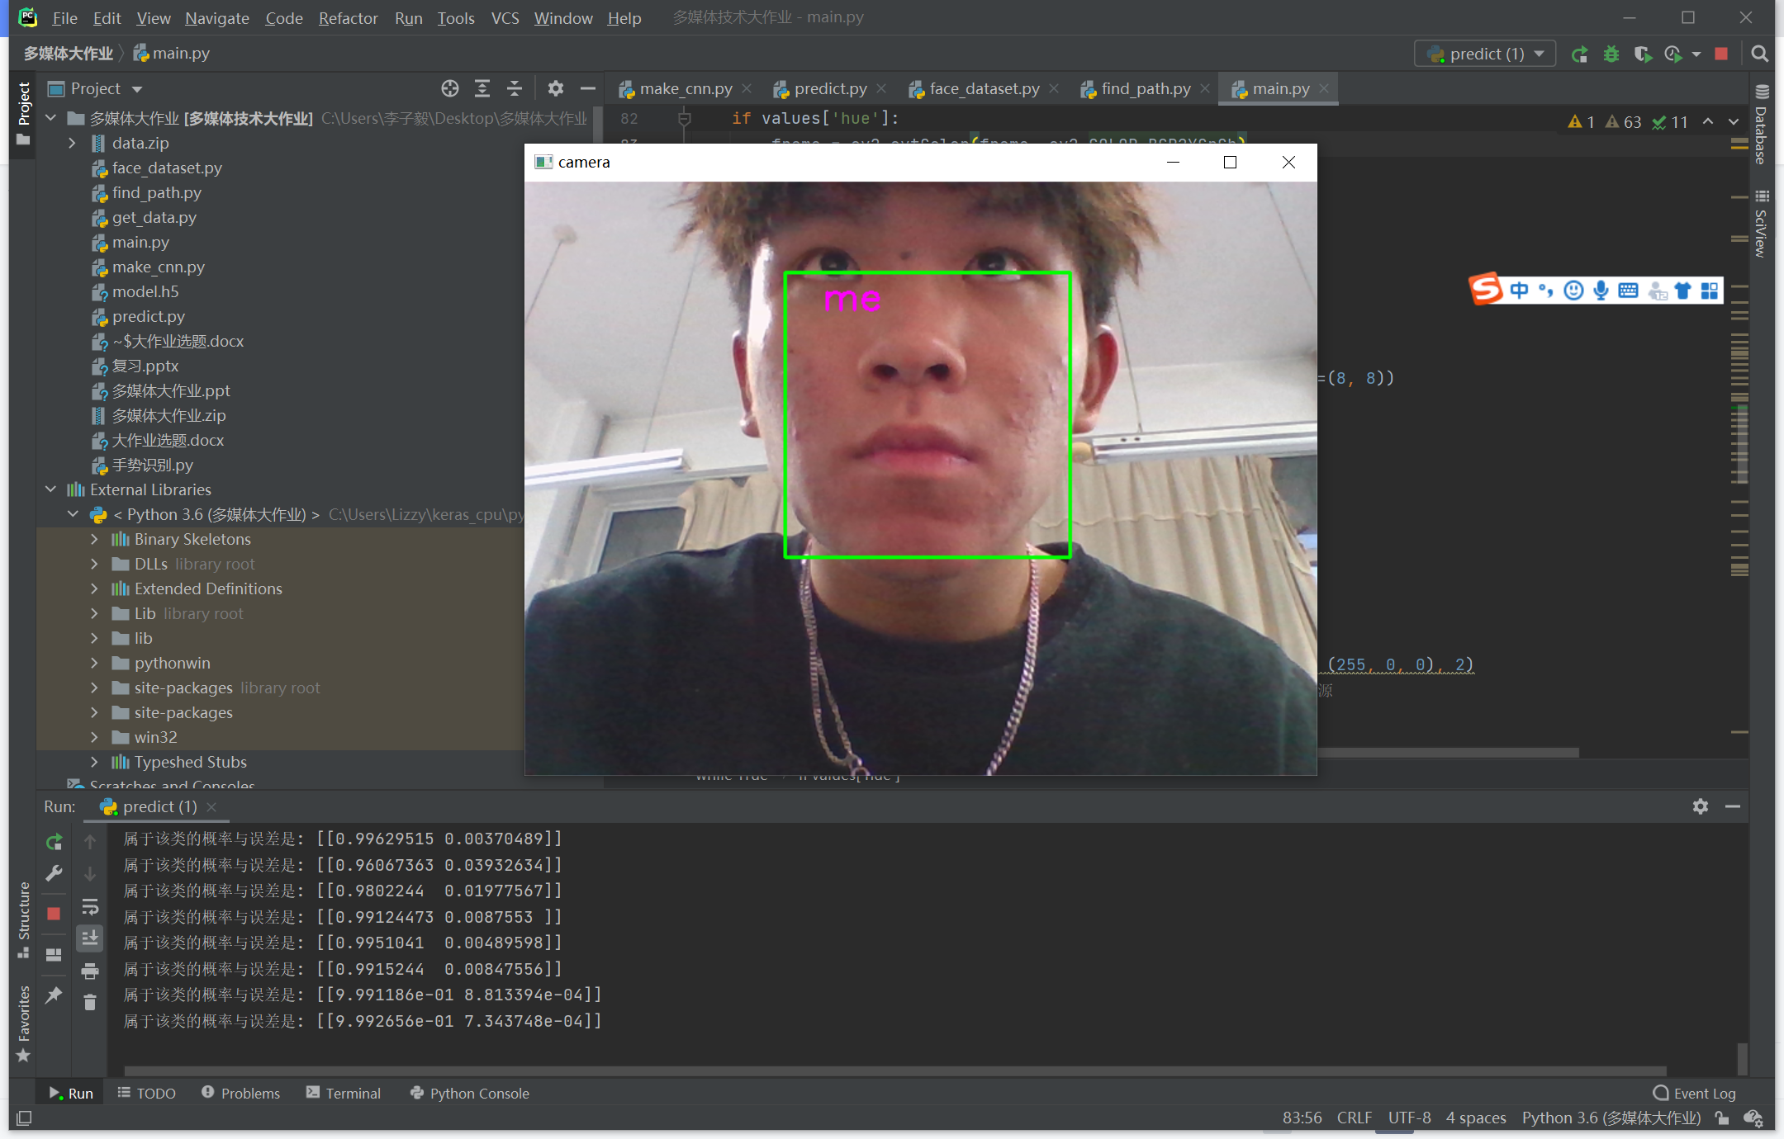
效果展示

Slide 20
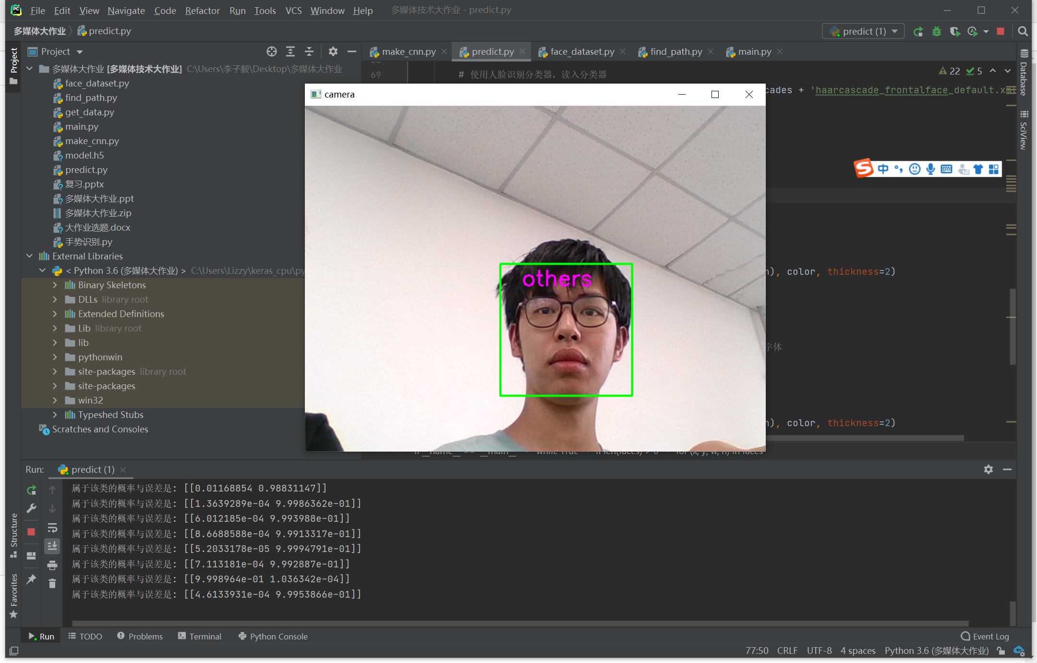
效果展示
在探测的同时，会输出当前这张图片被判断为该种类型的概率以及误差，如下图所示

Slide 21
3
后续改进

Slide 22
改进
1.由于为了提升识别精度和效果，事先采用了级联分类器框选了区域，再采用训练好的模型的识别功能，导致该模型可以实现多人脸识别的优点没有显现出来，后续可以考虑把区域划分成整个图像区域，但需要采用更多的样本进行训练
2.可以将二分类问题推广至多分类问题，实现多分类的操作，只需增加样本，并对不同的样本标签不同即可。另外增加样本可以考虑使用transformer模型

Slide 23

感谢
答辩人：李子毅
指导老师：宋梅萍

